Slide 1

Анализ результатов A/B-теста в приложении
ретейлера SkyLenta
Skypro
Оценка эффективности новой механики пуш-уведомлений и ее влияния на бизнес-метрики
Дипломная работа
A/B-тесты.
Раздел 1. Постановка задачи
Раздел 2. Предобработка и EDA
Раздел 3. Статистическая проверка гипотез
Раздел 4. Сегментация результатов A/B-тестирования
Раздел 5. Экономический эффект (калькулятор) Раздел 6. Итоги и рекомендации
Автор проекта: студент курса «Аналитик данных»
Фунтова О.
Инструменты: Python (Pandas, Numpy, Matplotlib, Seaborn, Scipy), Excel
Апрель 2026 г.

Slide 2
Оценка эффективности новой механики пуш-уведомлений и ее влияния на бизнес-метрики
Раздел 1. Постановка задачи
1.1 Контекст и Цель эксперимента
Цель эксперимента: Оценить влияние новой механики пуш-уведомлений на ключевую бизнес-метрику (средний чек).
Гипотеза: Переход от баннерной рекламы к персонализированным пуш-уведомлениям приведет к росту среднего чека (или выручки).
Масштаб: Эксперимент проводился в сети магазинов SkyLenta, который присутствует во многих российских городах страны, в течение 3 месяцев.
1.2 Дизайн эксперимента
Тип теста: А/В тестирование (разбиение пользователей на контрольную и тестовую группы).
Ключевая метрика: Средний чек (amt_payment).
Условия:
Группа 0 (Контроль) - стандартная баннерная реклама.
Группа 1 (Тест) – новая механика пуш-уведомлений.
Критерии успеха: Статистически значимое изменение средней выручки при заданном уровне значимости альфа=0,05 и мощности 95%.
Ограничения: Анализ проводится на данных, очищенных от некорректных транзакций.

Slide 3
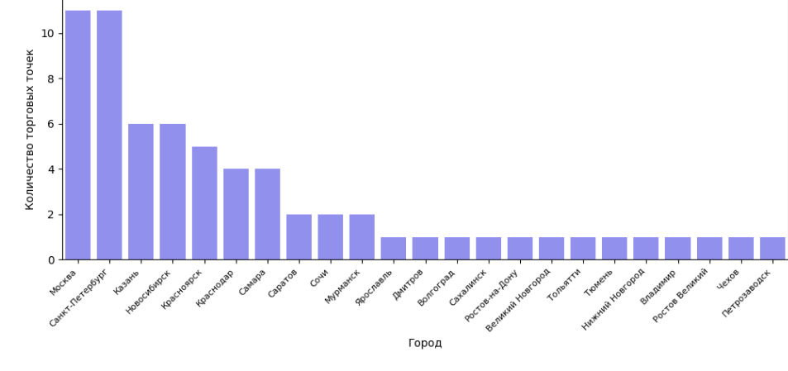
Оценка эффективности новой механики пуш-уведомлений и ее влияния на бизнес-метрики
Раздел 2. Предобработка и EDA
Распределение торговых точек по городам
город | Кол-во торг. точек (т.г.)
Москва, Санкт-Петербург | по 11 т.г.
Казань, Новосибирск | по 6 т.г.
Красноярск | 5 т.г.
Краснодар, Самара | по 4 т.г.
Саратов, Сочи, Мурманск | по 2 т.г.
Ярославль, Дмитров, Волгоград, Сахалинск, Ростов-на-Дону, Великий Новгород, Тольятти, Тюмень, Нижний Новгород, Владимир, Ростов Великий, Чехов, Петрозаводск | по 1 т.г.

Slide 4
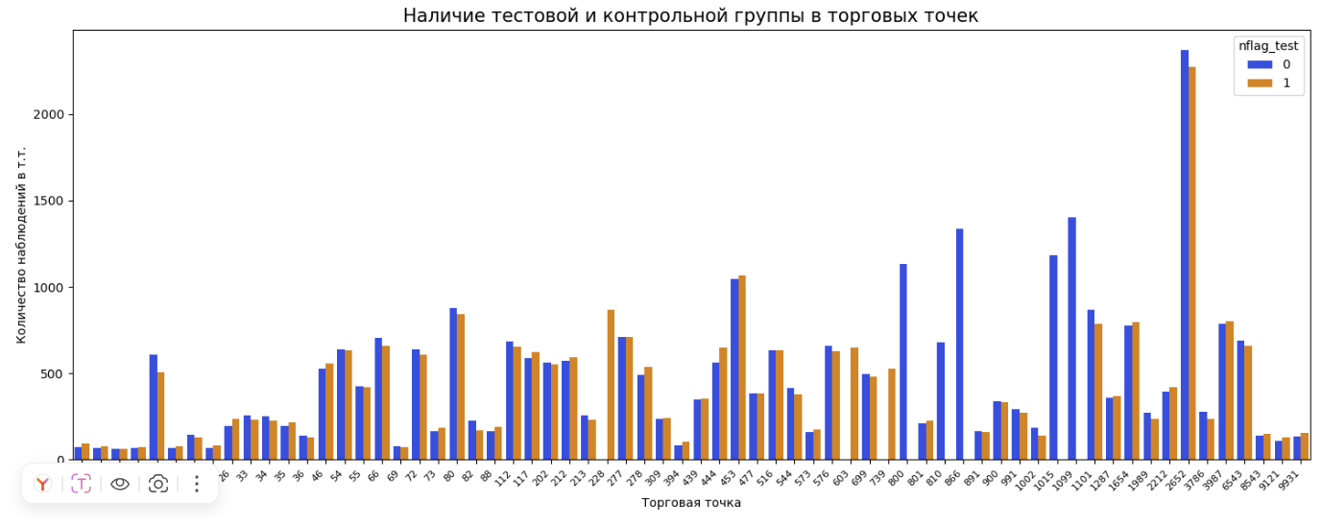
Оценка эффективности новой механики пуш-уведомлений и ее влияния на бизнес-метрики
Раздел 2. Предобработка и EDA
Наличие тестовой и контрольной группы в торговых точек
На графике видим, что есть торговые точки, где присутствует только одна группа (тестовая или контрольная).
В них мы физически не сможем провести сравнение, поэтому необходимо их вывести из анализа.

Slide 5
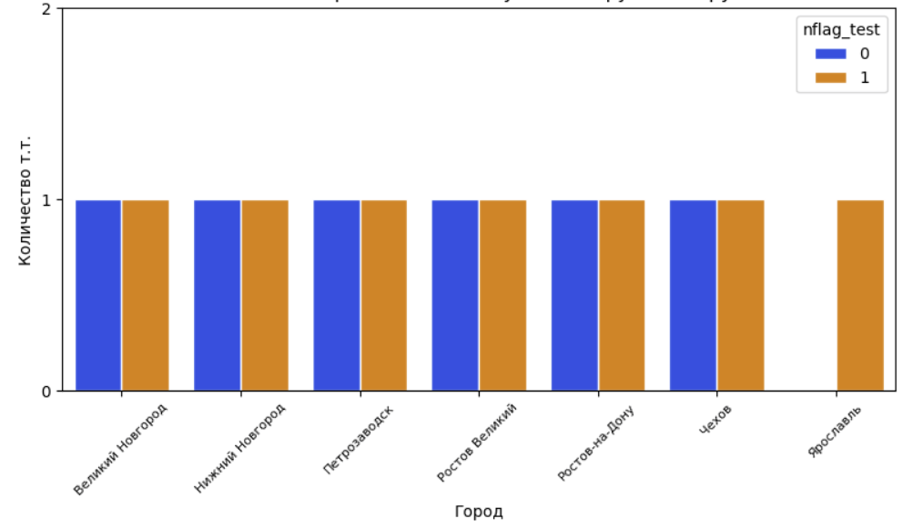
Оценка эффективности новой механики пуш-уведомлений и ее влияния на бизнес-метрики
Раздел 2. Предобработка и EDA
Количество торговых точек с нулевой выручкой в группе
На графике видим, что в 7 городах есть по одной торговой точке, где отсутствует выручка:
в 6 точках выручки нет и в тестовой и в контрольной группе,
в Ярославле - нет выручки только в тестевой группе.
Мы не можем провести сравнение чеков и конверсии, поэтому необходимо удалить данные по этим торговым точкам.

Slide 6
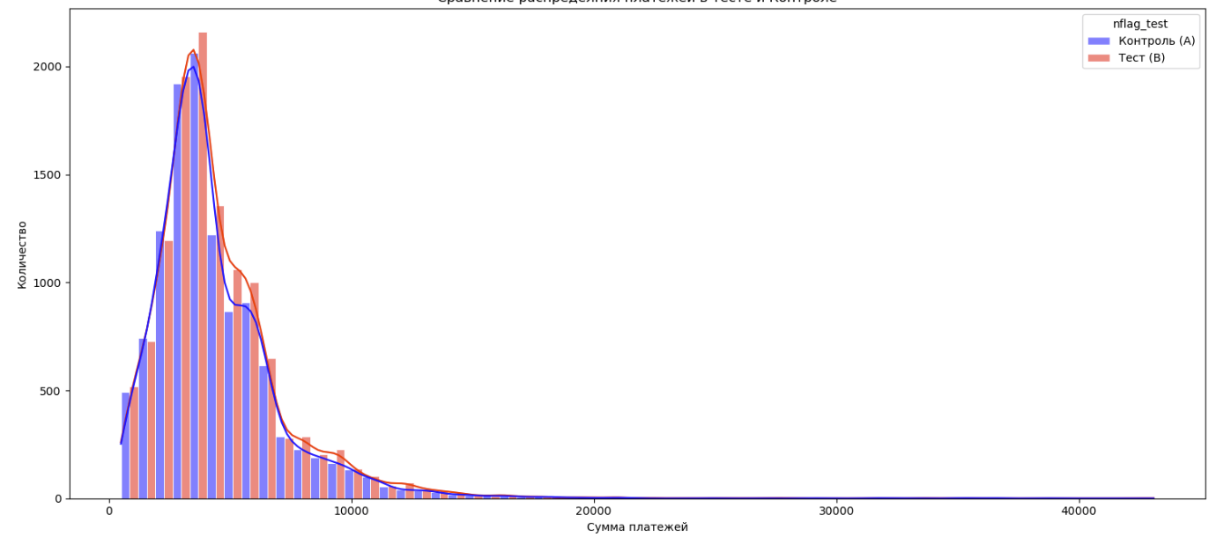
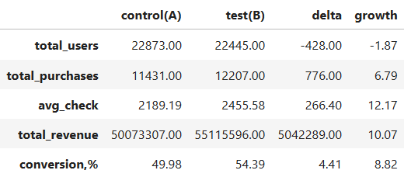
Оценка эффективности новой механики пуш-уведомлений и ее влияния на бизнес-метрики
Раздел 3. Статистическая проверка гипотез
Расчет общих результатов A/B-теста
Сравнение распределения платежей в Тесте и Контроле
На графике видно, что платежи в тестовой группе (красные столбики) стабильно выше платежей в контрольной группе (синие столбики) в диапазоне чеков (или их сумм) выше 4000-5000 руб.
То есть, пуш-уведомления не только увеличили общую выручку на 10,07% (с 50,07 до 55,12 млн.руб.) но и стимулировали клиентов покупать чаще и на большие суммы.
Это привело к увеличению общей конверсии в покупку более чем на 4 п.п.

Slide 7
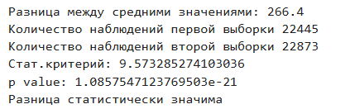
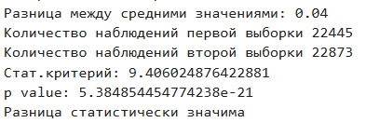

Оценка эффективности новой механики пуш-уведомлений и ее влияния на бизнес-метрики
Раздел 3. Статистическая проверка гипотез
Статистические вычисления
Сравнение средних чеков в контрольной и тестовой группах
Сравнение конверсии в контрольной и тестовой группах
Сравнение конверсии в контрольной и тестовой группах
По результатам проведенных вычислений, видим, что полученные различия в группах не случайны:
p-value для среднего чека, конверсии, а также для критерия Манна-Уитни значительно меньше уровня значимости (0,05), что позволяет нам отвергнуть нулевую гипотезу об их равенстве.
различия статистически значимы, то есть пуш-уведомления положительно повлияли на бизнес-метрики в целом на весь ретейлер SkyLenta.

Slide 8
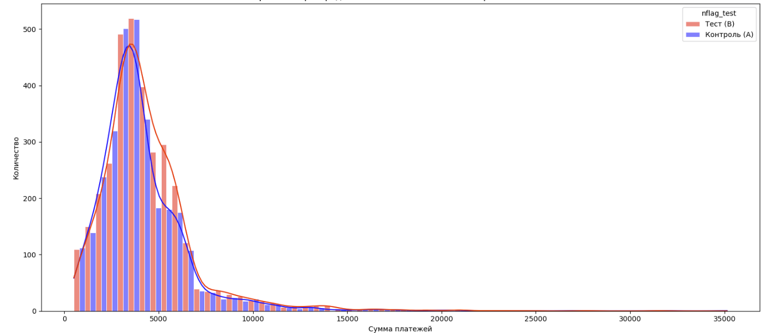
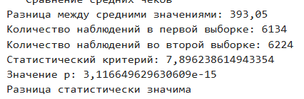
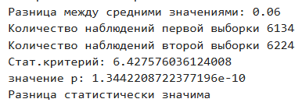

Оценка эффективности новой механики пуш-уведомлений и ее влияния на бизнес-метрики
Раздел 4. Сегментация результатов A/B-тестирования
Расчет результатов A/B-теста в г. Москва
Сравнение распределения платежей в Тесте и Контроле г. Москва
По результатам проведенных вычислений в Москве, видим, что полученные различия в группах не случайны:
p-value для среднего чека, конверсии, а также для критерия Манна-Уитни по Москве значительно меньше уровня значимости (0,05), т.е. изменения в тестовой и контрольной группах не случайны и статистически значимы..
на графике видим, что в тестовой группе количество транзакций со средним чеком выше 4000 руб. выше, чем в контрольной.

Slide 9
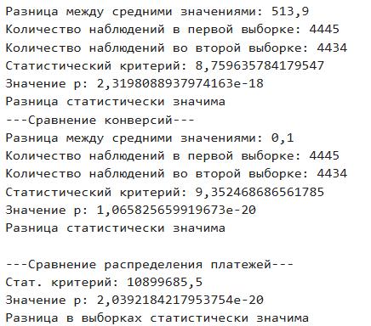
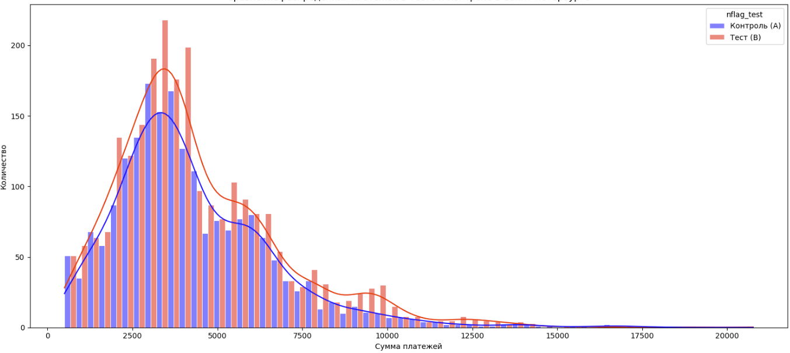
Оценка эффективности новой механики пуш-уведомлений и ее влияния на бизнес-метрики
Раздел 4. Сегментация результатов A/B-тестирования
Расчет результатов A/B-теста в г. Санкт-Петербург
Сравнение распределения платежей в Тесте и Контроле г. Санкт-Петербург
По результатам проведенных вычислений в Санкт-Петербург, видим, что полученные различия в группах не случайны:
p-value для среднего чека, конверсии, а также для критерия Манна-Уитни в г. Санкт-Петербург значительно меньше уровня значимости (0,05), т.е. изменения в тестовой и контрольной группах не случайны и статистически значимы..
на графике видим, что в тестовой группе количество транзакций выше, чем в контрольной..

Slide 10
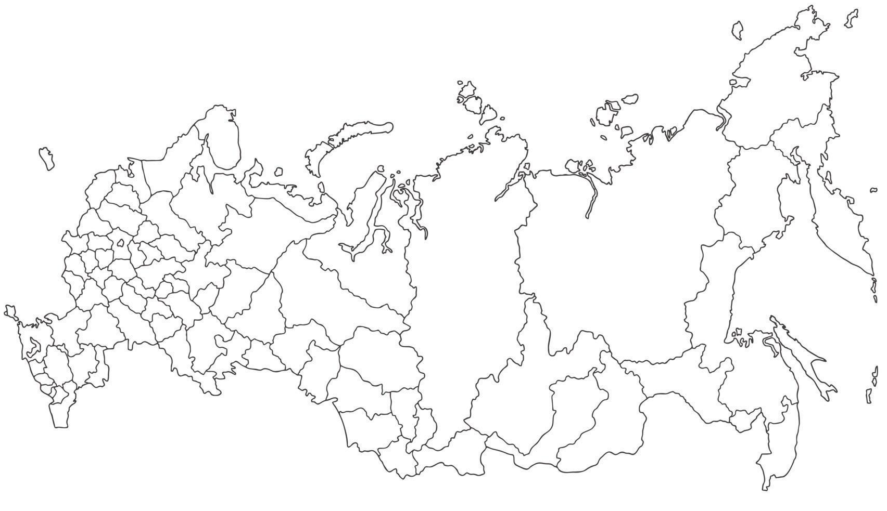
Оценка эффективности новой механики пуш-уведомлений и ее влияния на бизнес-метрики
Раздел 4. Сегментация результатов A/B-тестирования
География успеха
Зона успеха: города, где пуши дали значимы прирост
Мурманск
Нейтральная зона: города, где разницы нет
Санкт-Петербург
Зона риска: города, где пуши сработали хуже баннеров
Дмитров
Москва
Владимир
Казань
Саратов
Краснодар
Красноярск
Сочи
Тольятти
Самара
Сахалинск
Тюмень

Slide 11
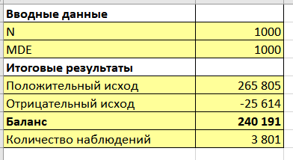
Оценка эффективности новой механики пуш-уведомлений и ее влияния на бизнес-метрики
Раздел 5. Экономический эффект (калькулятор)
Основываясь на результатах проведенного А/В-теста, был создан интерактивный калькулятор для прогнозирования баланса на будущее.
Интерактивный калькулятор
- доход от торговых точек, где пуши сработали в плюс
- потери, понесенные по трем торговым точкам, где пуши сработали хуже баннеров
- чистая прибыль
- общий план по клиентам для всех нейтральных торговых точек
Таким образом, Баланс (240 191 руб.) достигнут при прогнозном количестве клиентов в каждой торговой точке равном 1000.

Slide 12
Оценка эффективности новой механики пуш-уведомлений и ее влияния на бизнес-метрики
Раздел 6. Итоги и рекомендации
Вывод:
Новая механика пуш-уведомлений показала положительное влияние на бизнес-метрики: увеличение общей выручки составило 10,07% (с 50,07 до 55,12 млн.руб.) .
Рекомендации :
Внедрить новую механику пуш-уведомлений на постоянной основе в торговых точках, показавших статистически значимый рост среднего чека и конверсии.
В торговых точках без значимых изменений (нейтральный исход) сохранить текущую механику и провести дополнительный сбор данных .
В точках с отрицательным исходом остановить действие новой механики.

Slide 13
Skypro
БЛАГОДАРЮ
за
ВНИМАНИЕ!
Апрель 2026 г.

